Slide 1

Easy Begun is Half Done:
Spatial-Temporal Graph Modeling with ST-Curriculum Dropout
BEIJING UNIVERSITY OF TECHNOLOGY
汇报人：白云迪
2023.10

Slide 2
行业PPT模板http://www.1ppt.com/hangye/
01\
研究背景
02\
研究方法
03\
实验
04\
论文总结

Slide 3
01\研究背景

Slide 4
研究背景
研究方法
实验
论文总结
领域内研究现状
时空图建模
课程学习
Spatial-temporal (ST) graph modeling
Curriculum Learning (Bengio et al. 2009)
一种重要的深度学习任务，用于预测交通速度、出租车需求等空间-时间数据的未来状态。图卷积网络（GCN）被广泛应用于空间-时间图建模任务中，用于捕捉节点之间的空间和时间依赖关系。
一种训练策略，通过按照一定的顺序将训练样本从易到难地呈现给模型，以提高训练效果。
让模型先从简单的样本开始学习，逐渐增加难度，以避免模型在训练初期受到噪声和困难样本的干扰。课程学习已经在图像分类、文本分类等领域取得了成功应用。

Slide 5
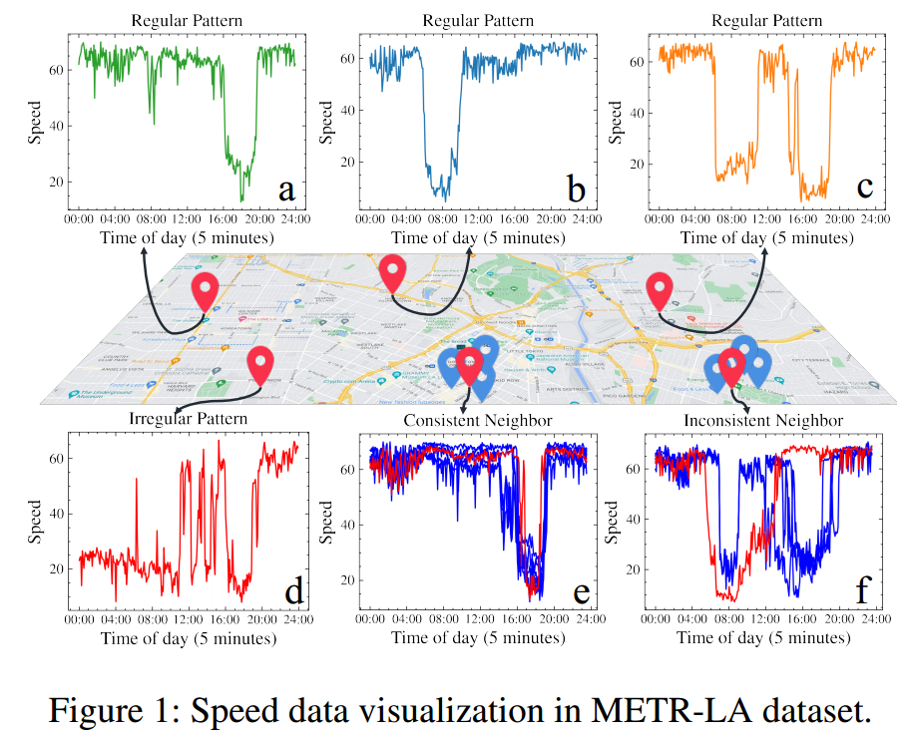
研究背景
研究方法
实验
论文总结
某些节点速度模式与大多数节点不同
具有无序、不可预测的特性
时空图建模依赖于节点空间关系
节点与其相邻节点因是否一致造成学习难度的大小

Slide 6
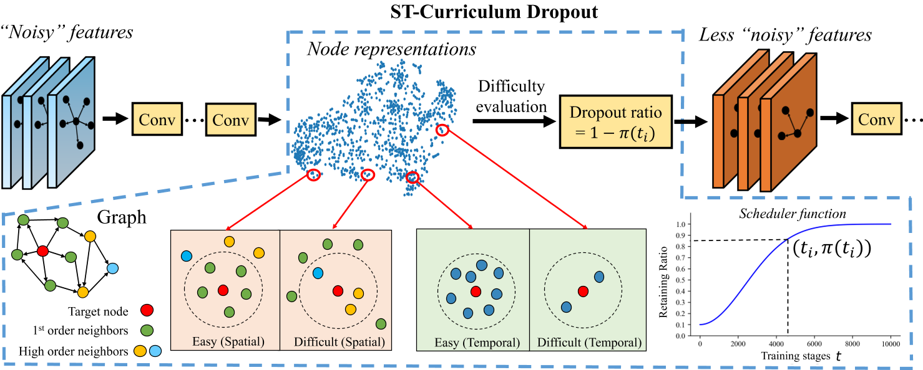
研究背景
研究方法
实验
论文总结
我们将STC Dropout分解为两个阶段：难度评估和课程学习。在第一阶段，图中的每个节点都将被分配一个分数，以反映其ST关系的难度。这是通过测量节点的数据分布密度（时间）及其与G-邻居的一致性（空间）来实现的。
在第二阶段，基于这些分数，节点以从易到难的方式暴露在模型中，从而形成模型将被训练的最终课程
具有困难ST关系的节点将以一定的比例被剔除，以对数据进行“去噪”，从而确保模型在早期训练阶段优化的目标更加平滑。在训练过程中，保留困难节点的比率将逐渐增加，最终恢复正常训练

Slide 7
02\研究方法

Slide 8
研究背景
研究方法
实验
论文总结
节点难度评估
空间模式
时间模式
节点与其G-邻居之间的一致性评估
节点数据分布密度评估

Slide 9

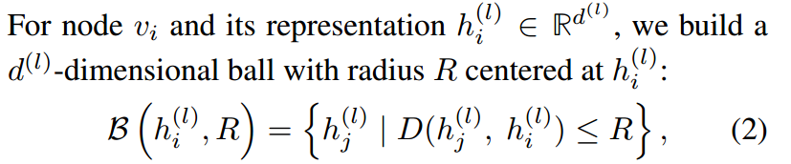
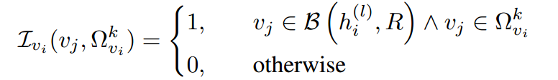
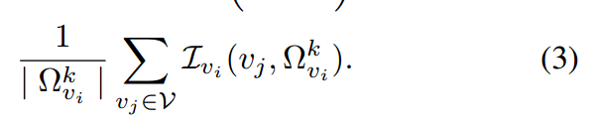
研究背景
研究方法
实验
论文总结
空间模式 —— 数据一致性评估
将第(l-1)层的节点表示作为输入，并使用函数f进行转换，生成第l层节点
D表示距离函数。公式中定义了一个以节点vi的数据表示为中心，半径为R的 d(l)维球体。球体中包含了所有与节点vi距离不超过R的节点的数据表示
K阶邻居：表示与节点vi距离不超过k的所有节点
如果vj属于vi的k阶邻居，且位于球体内，那么返回1；否则为0
vi所有k阶邻居中被球体包裹部分的比例
⭐

Slide 10






研究背景
研究方法
实验
论文总结
时间模式 —— 数据分布密度评估
⭐
E表示所有球体领域中节点数量的平均值，用于惩罚球体中节点数量过小的节点

Slide 11
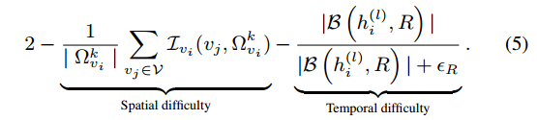
研究背景
研究方法
实验
论文总结
总体难度评估
为避免过多的超参数，将半径R定义为
1.对于样本集合中的每个样本vi,计算节点之间的距离D(hi,hj)
2.将距离放入集合中{D(hi,hj)} {1,…|v|}
3.使用分位数函数Qρ计算出集合中ρ%分位值
4.将所有样本的ρ%分位值除以样本数量|v|取平均

Slide 12








研究背景
研究方法
实验
论文总结
课程学习（CL）
基本假设：训练样本的难度应当逐渐增加
Qλ （x）是时间λ的训练分布，x表示训练样本；
P(x)为训练的真实分布
难度权重函数Wλ（x）：表示在时间λ时样本x的难易程度；取值为0表示最简单，为1表示最难
H为香农熵，表明训练集中的多样性和信息应随着时间逐渐增加
训练时间
课程调度器(curriculum scheduler π(t))
训练阶段
模型从一小部分简单节点开始，在每次训练阶段逐渐增加节点，直到最终恢复到正常训练
保证平滑地提高节点保留率和t阶段的训练难度

Slide 13
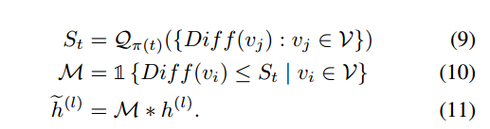
研究背景
研究方法
实验
论文总结
STC Dropout 策略
公式9中通过总体难度评估保留最容易的π(t)%节点
1{.}为指示函数，将容易节点保留（设置为1）和放弃其他节点（设置为0）
通过M应用于特征表示h(l)实现dropout操作

Slide 14


研究背景
研究方法
实验
论文总结
动态加权策略
防止容易的节点在模型训练中重复利用
使模型可以更多地关注困难的节点
对于尚未包含在训练中的节点(Eq 12c)，不考虑他们的权重，设为0
新添加节点被看作为模型训练更难的容量边界，设为1+π(t)即为需要更大的权重
课程学习结束时，所有节点被分配相同的权重（即1），以恢复正常训练
最后，将权重与目标函数结合，并给出以下损失函数：

Slide 15
03\实验

Slide 16
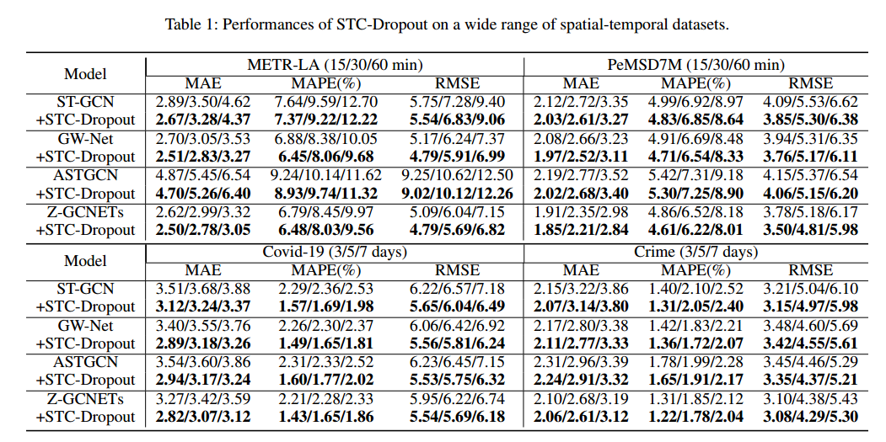
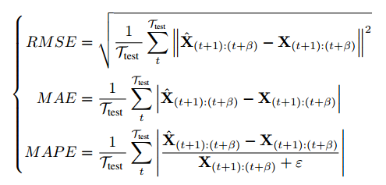

研究背景
研究方法
实验
论文总结
STC Dropout在广泛的时空数据集上的性能
METR-LA:
平均性能提升：
Covid-19:
RMSE：均方根误差
MAE：平均绝对误差
MAPE：平均百分比绝对误差
PeMSD7M:
Crime:
Notes:
我们进一步将STC-Dropout与其他领域的几种CL方法进行了水平比较，
结果如表2（和附录A.8）所示。
观察到C-Dropout和C-Smooth都在一定程度上增强了基线模型，这再次验证了CL在ST建模任务中的思想。然而，Anti-CL未能超越基线。因此，我们在这里讨论一下

Slide 17
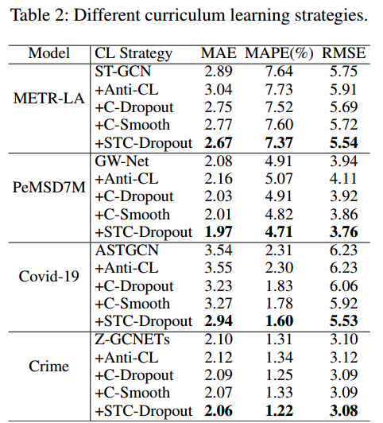

研究背景
研究方法
实验
论文总结
STC Dropout与其他CL方法的比较
CL
方法
C-Smooth
C-Dropout
Anti-CL
STC Dropout
我们进一步将STC-Dropout与其他领域的几种CL方法进行了水平比较，结果如表2所示。观察到C-Dropout和C-Smooth都在一定程度上增强了模型，这再次验证了CL在ST建模任务中的思想。

Slide 18
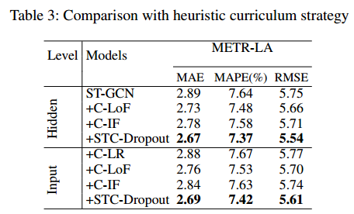
研究背景
研究方法
实验
论文总结
消融研究
通过模型预测损失来定义节点的难度：
使用LR（线性回归）作为难度指标
通过通过异常值检测寻找复杂样本：
使用算法 LoF（局部离群因子） 和IF（孤立森林）
两种类型的启发式课程设计在隐藏层与输入层中的性能比较
研究者将这些启发式方法与STC-Dropout进行比较，并在隐藏层和输入层两个维度上进行了评估。结果表明，STC-Dropout取得了最好的效果，并且隐藏层下的性能通常比输入层更优。

Slide 19
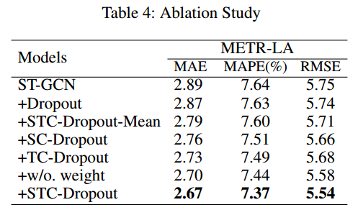
研究背景
研究方法
实验
论文总结
消融研究
Dropout
不考虑课程学习的策略
STC-Dropout-Mean
将丢弃值设置为其邻居的平均值而不是0
SC-Dropout
仅使用空间难度评估(spatial difficulty)
TC-Dropout
仅使用时间难度评估(temporal difficulty)

Slide 20
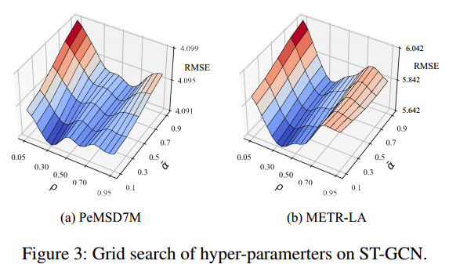
研究背景
研究方法
实验
论文总结
超参数分析
ρ控制d(l)维球体的半径
α指定节点的初始保留率
使用PeMSD7M和METR-LA数据集在ST-GCN上进行超参数分析
模型性能与α的值呈现负相关，因此应当设置相对小的值确保只有简单的样本才能在早期模型训练中保留
关于ρ，应当保持在[0.25,0.4]以获得理想的性能

Slide 21
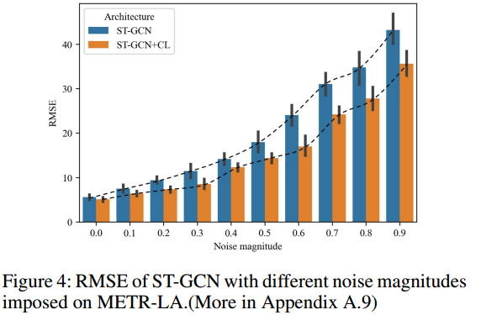

研究背景
研究方法
实验
论文总结
When Does CL Take The Best Effect
CL主要通过在早期训练中排除困难样本对模型的负面影响来工作。因此，随着数据集变得容易，其效果将降低
通过实验进一步验证了我们的假设，其中我们如下干扰训练数据：
噪声大小由Δ控制，图4中显示随着噪声幅度的增大，CL方法带来了更多的改进，这也表明，当使用噪声样本进行训练时，我们的方法可以增强模型的鲁棒性。

Slide 22
04\总结

Slide 23
研究背景
研究方法
实验
论文总结
后续研究方向
可以将STC Dropout应用于其他领域的时空图建模任务。除了交通速度预测，还可以探索其他应用领域，如人流预测、疾病传播模型等。验证ST-Curriculum Dropout策略的通用性和有效性。
实验结果
实验结果表明，采用STC Dropout策略的模型在时空图建模任务中取得了更好的性能提高了预测的准确性和泛化能力。发现CL方法更适用于ST数据更混乱和困难的模型
解决的问题
本论文解决了时空图建模中的训练困难问题。为了解决这个问题，本论文提出了一种基于课程学习的训练策略，称为STC Dropout。该策略通过按照节点之间的空间关系的难易程度进行排序，将训练样本从易到难地呈现给模型。

Slide 24
感谢批评指正
THANK YOU FOR YOUR CRITICISM AND CORRECTION

